Slide 1
日本語 JPN102
March 4, 2010
(Thursday)

Slide 2
読みましょう
春休みは何をしますか。
今年の冬は雪がよくふりますか。
毎あさ、天気よほうを聞きますか。
プリンストンの夏はむし暑いですか。
日本語のクラスはしゅくだいが多いですか。
せんこうを東アジアけんきゅうにしたいですか。
東京と京都、どちらの方が好きですか。

Slide 3
週末は、天気がよくなりますか。

Slide 4
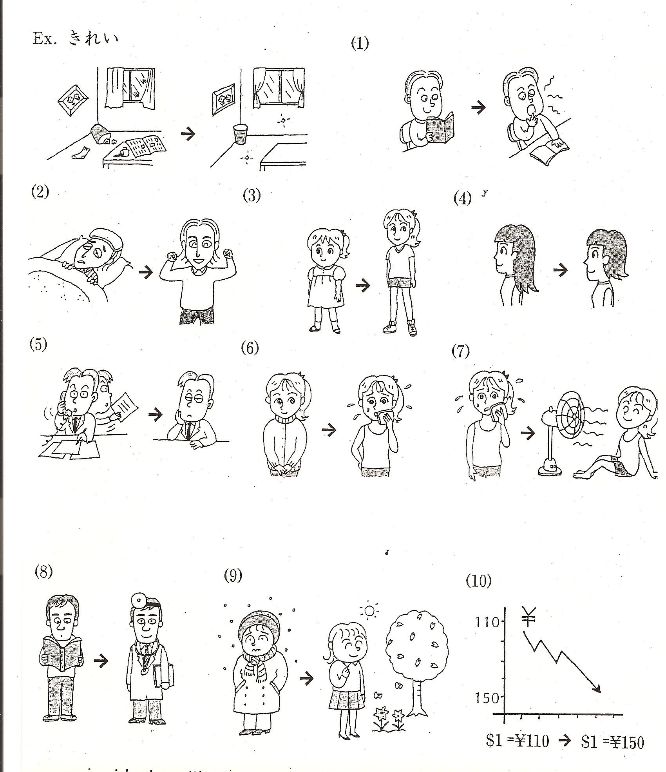
〜くなる／〜になる

Slide 5
〜くする／〜にする
は～い。きれいに
します。
へやを きれいに
してください！

Slide 6
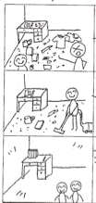
〜してください／〜になる・〜くなる
へやがきれいじゃありません。
きれいにしてください。
へやがきれいになりました。

Slide 7
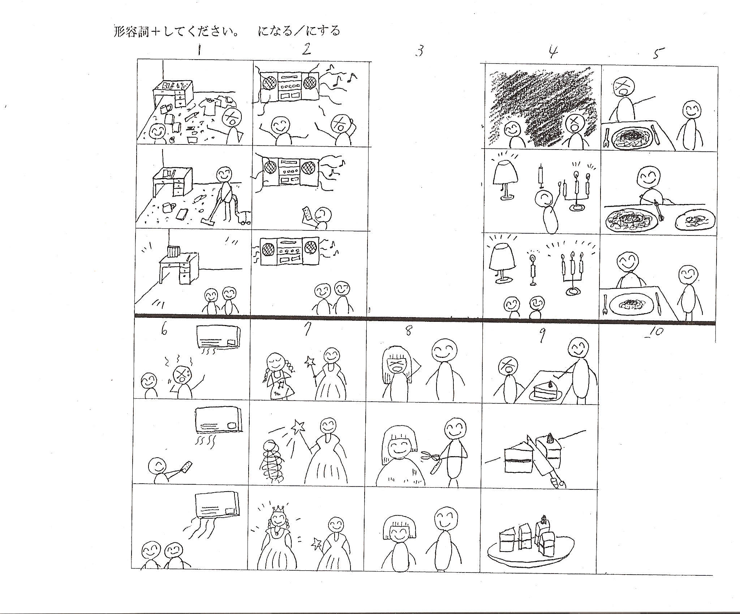
１）Adj. + です ２）Adj. + して下さい ３）Adj. + 〜になる／〜する

Slide 8
Plain past affirmative form (Verbs) て→た、で→だ
Dictionary form | て form | た form
８時に 起きる | おきて | おきた
日本語が 分かる | わかって | わかった
本を 買う | かって | かった
日本に すむ | すんで | すんだ
雨が つづく | つづいて | つづいた
雪が ふる | ふって | ふった
気温が 下がる | さがって | さがった
プールで およぐ | およいで | およいだ
友だちと あそぶ | あそんで | あそんだ

Slide 9
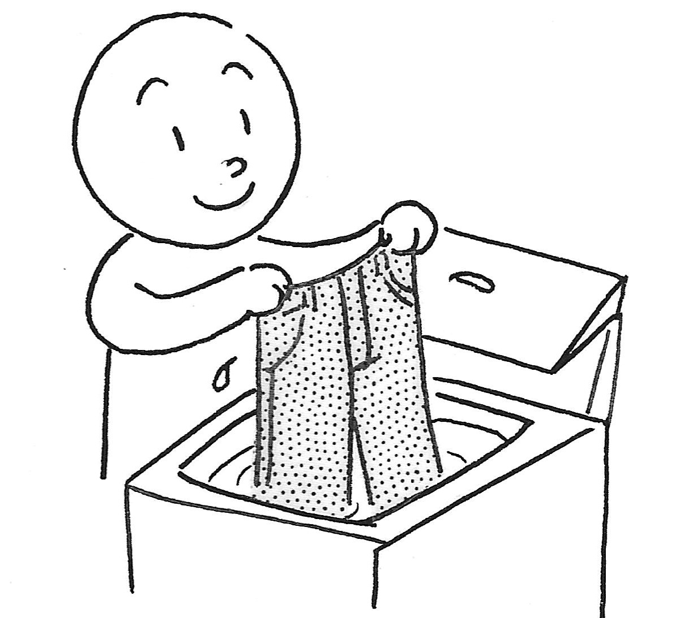
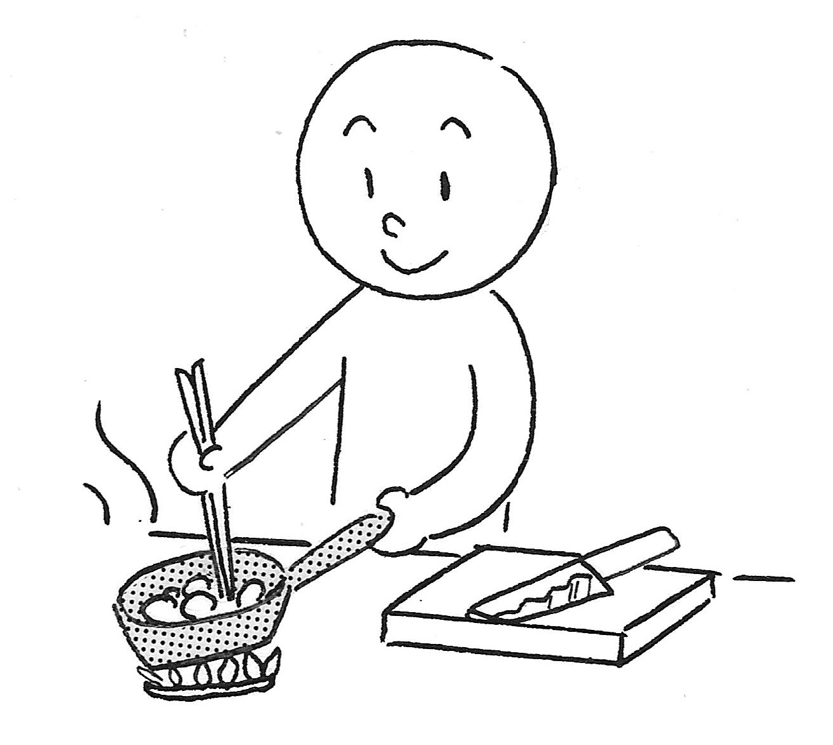
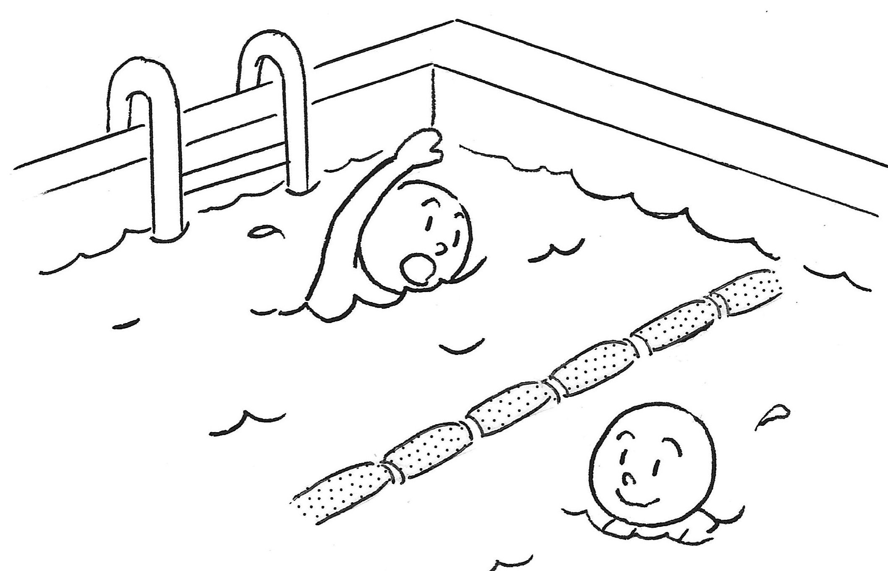
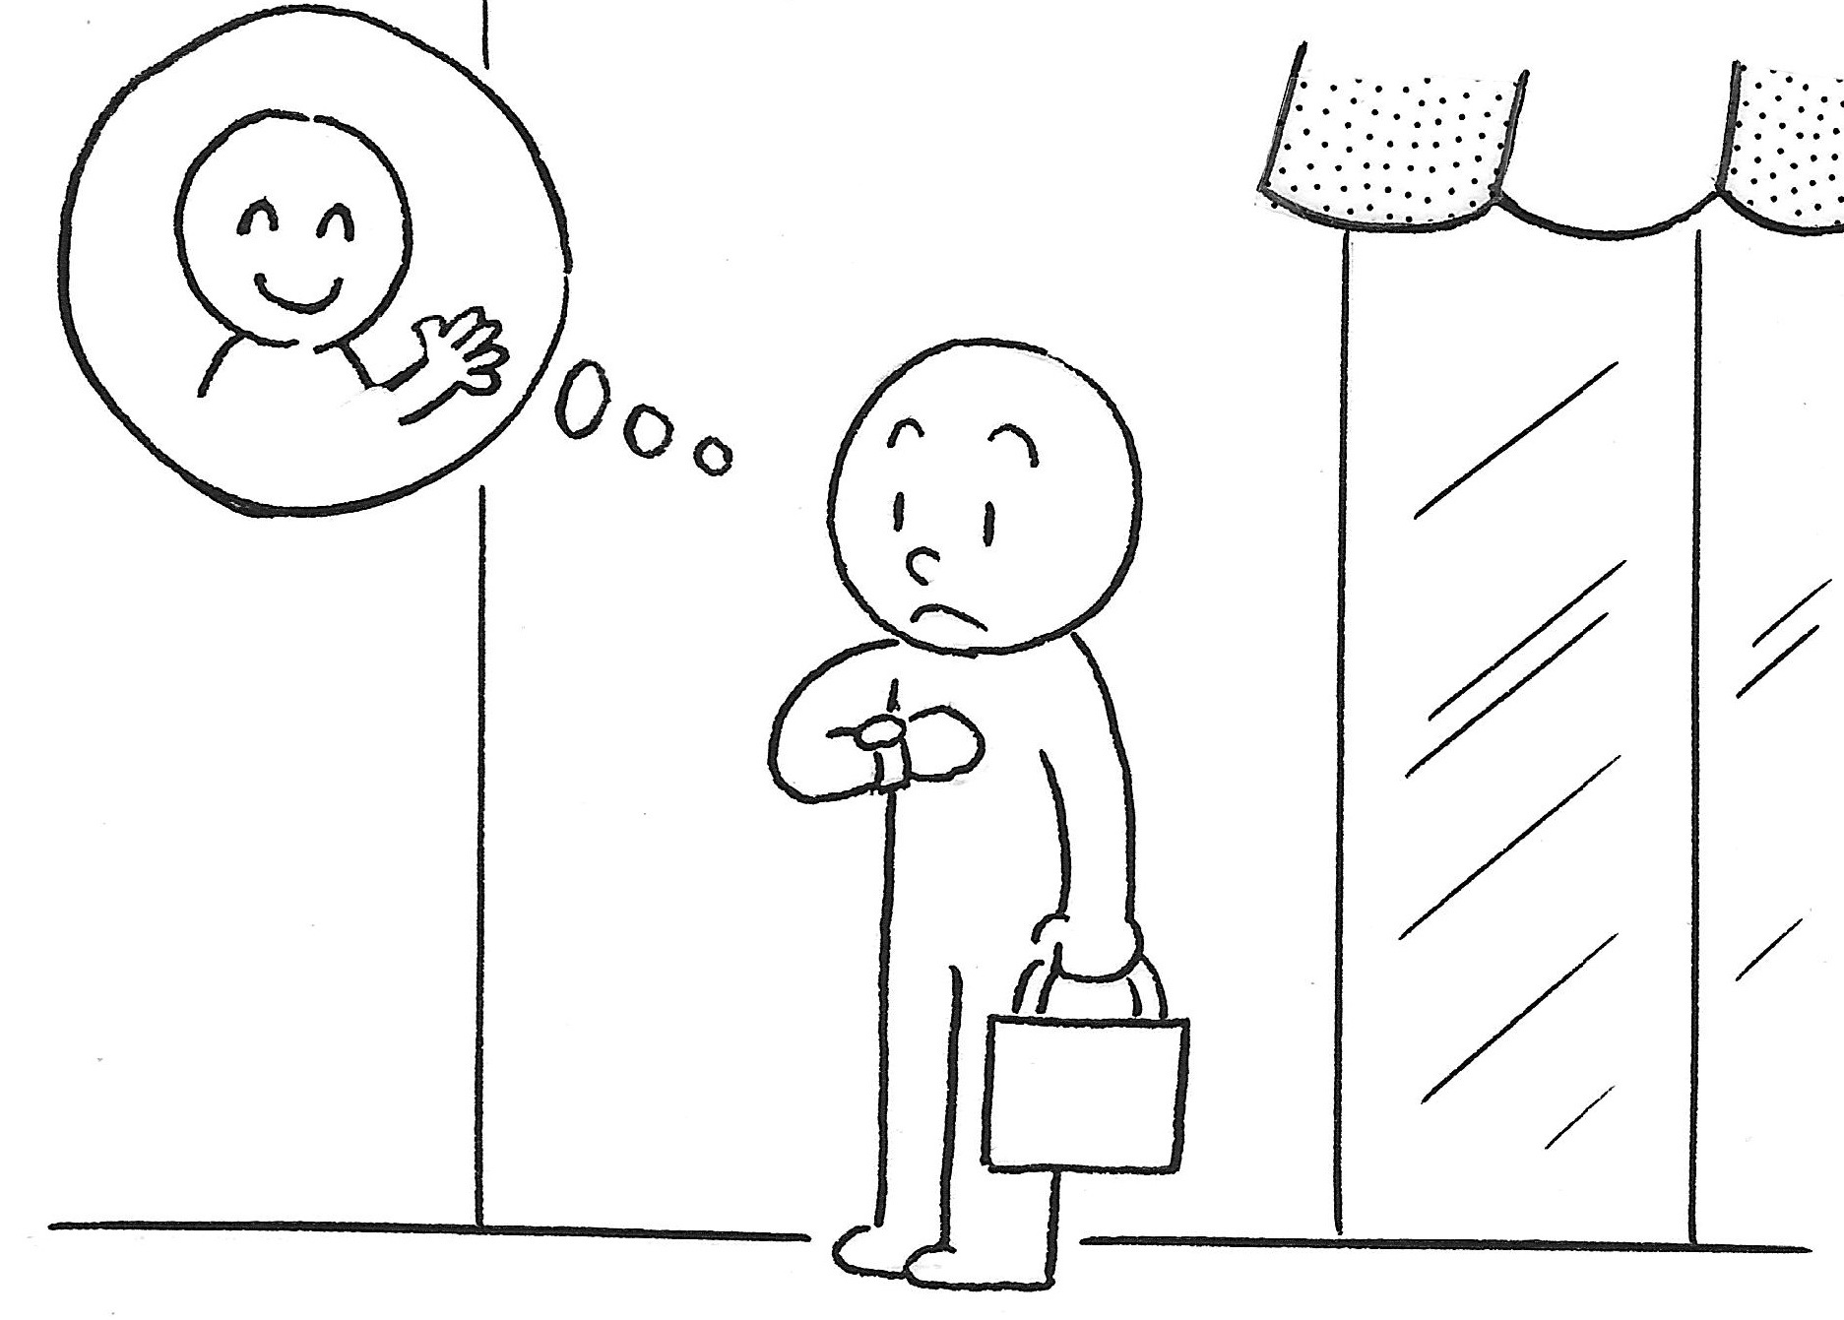
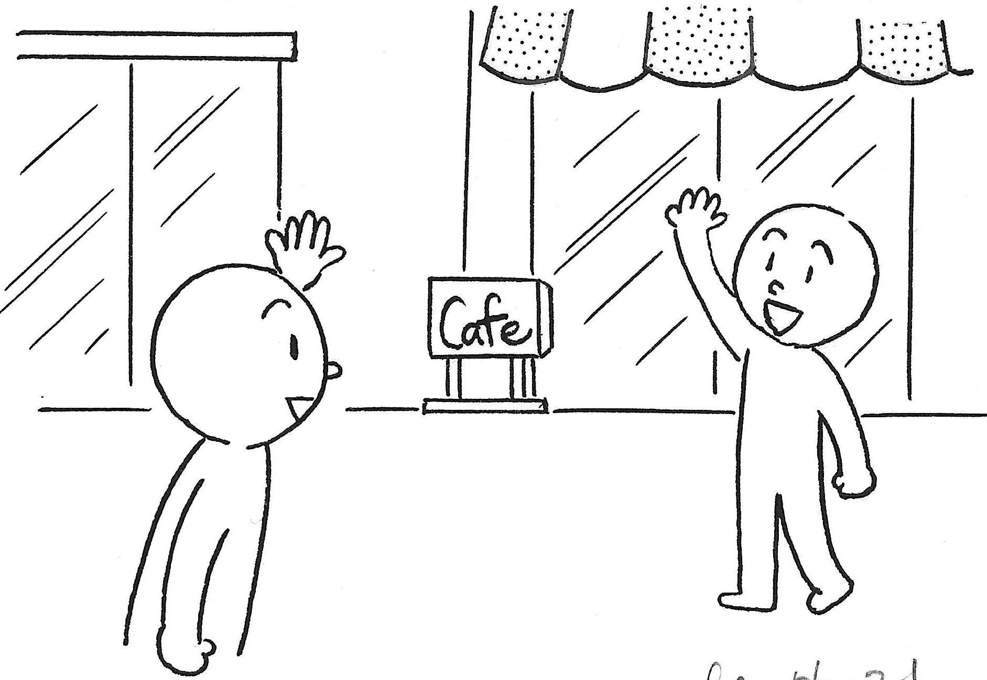
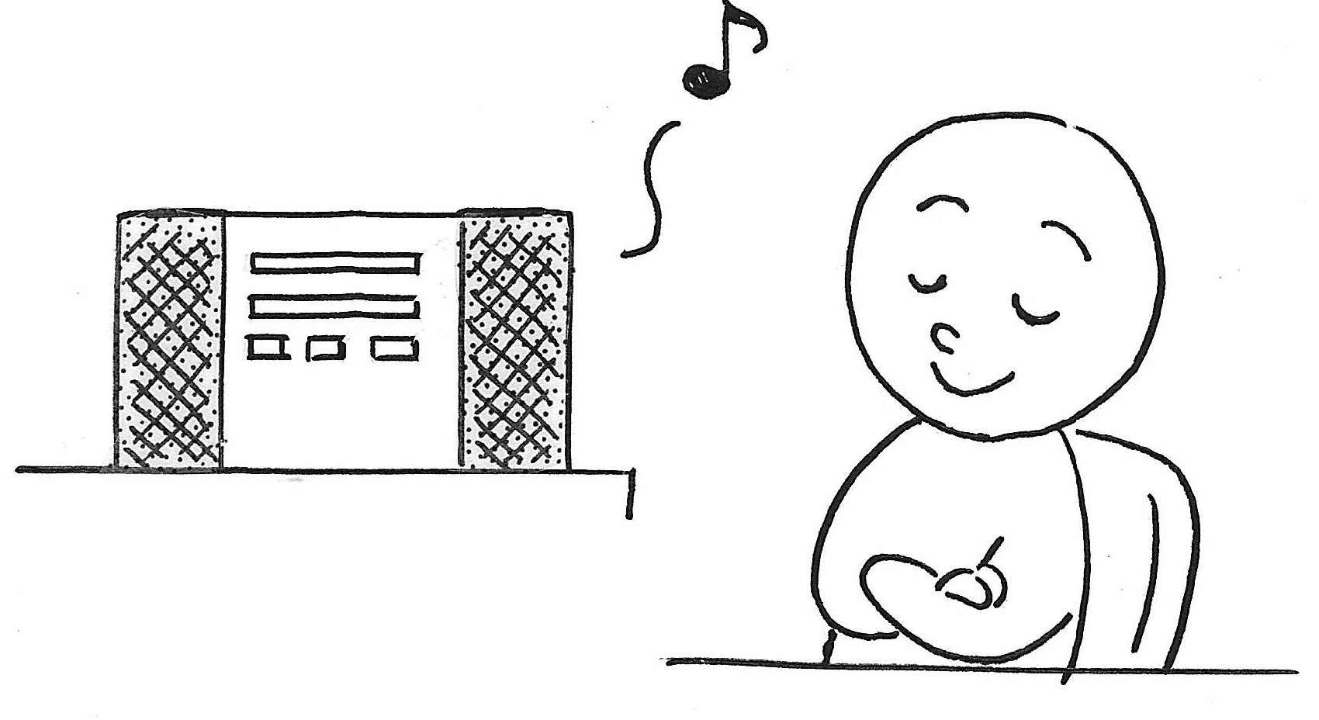
Plain past affirmative form (Verbs) て→た、で→だ

Slide 10
Plain past affirmative form (いadjectives) Deleting です from the polite past affirmative form
Dictionary form | Polite past affirmative form | Plain past affirmative from
シカゴは 寒い | さむかったです | さむかった
秋は すずしい | すずしかったです | すずしかった
風が 強い | つよかったです | つよかった
春は あたたかい | あたたかかったです | あたたかかった
とても かっこいい | かっこよかったです | かっこよかった
かおが しかくい | しかくかったです | しかくかった

Slide 11
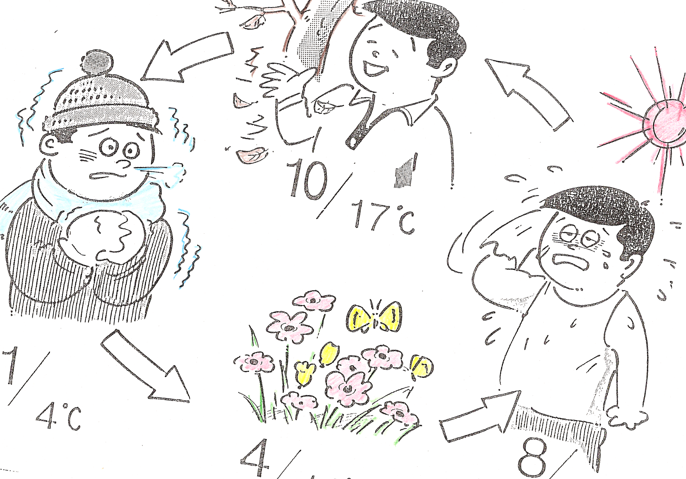
Plain past affirmative form (いadjectives) Deleting です from the polite past affirmative form
さむい
すずしい
あつい
あたたかい
Notes:
アメリカで一番暑い州はどこですか。寒い州はどこですか。

Slide 12
Plain past affirmative form (なadjectives) Adding った to the plain present affirmative form
Dictionary form | Plain present affirmative form | Plain past affirmative from
いや（な） | いやだ | いやだった
じょうず（な） | じょうずだ | じょうずだった
しんせつ（な） | しんせつだ | しんせつだった
先生 | せんせいだ | せんせいだった

Slide 13
(いadj.) Deleting です from the polite past affirmative form (なadj.)Adding った to the plain present affirmative form
昨日は寒かったです。
アリスさんが好きでした。
プリンストン大学の学生でした。
「なかま」は高かったです。
およぐのが上手でした。
ホストファミリーはしんせつでした。
りょこうはおもしろかったです。
だった
だった
だった
だった

Slide 14
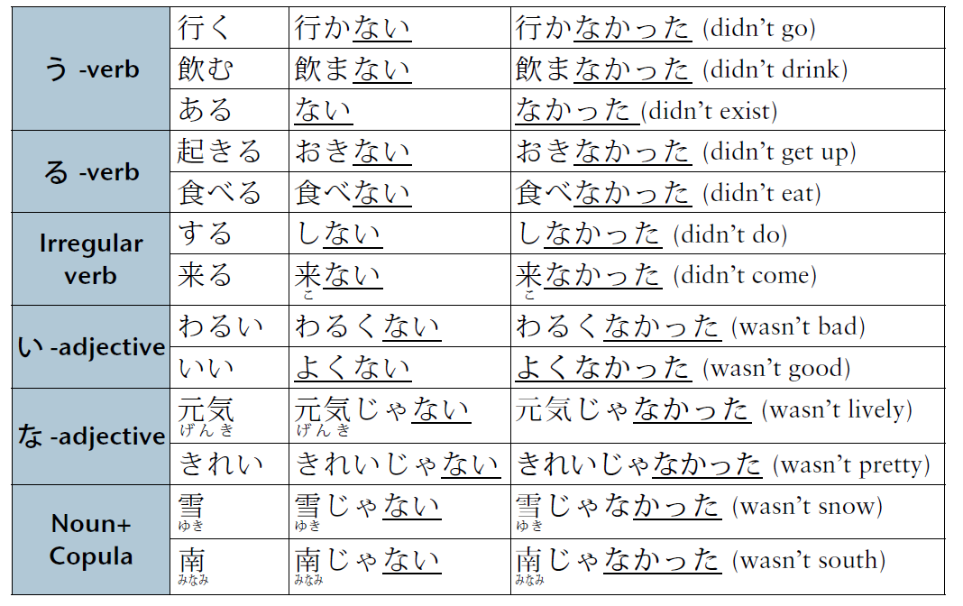
ぶんぽう２:Plain past forms and casual speech
Plain past negative form

Slide 15
Plain past negative form Replacing the plain present negative ending ない with なかった
Plain present Plain past
negative form negative form
読まない 読まなかった
聞かない 聞かなかった
あかるくない あかるくなかった
たのしくない たのしくなかった
いやじゃない いやじゃなかった
好きじゃない 好きじゃなかった
学生じゃない 学生じゃなかった

Slide 16
Plain past negative form Replacing the plain present negative ending ない with なかった
昨日は寒かったです。
アリスさんが好きでした。
プリンストン大学の学生でした。
「なかま」のきょうかしょは高かったです。
およぐのが上手でした。
ホストファミリーはしんせつでした。
りょこうはおもしろかったです。
寒くなかった
好きじゃなかった
学生じゃなかった
高くなかった
上手じゃなかった
しんせつじゃなかった
おもしろくなかった
16

Slide 17
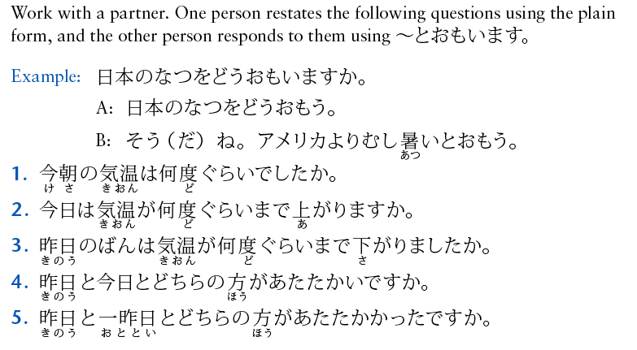
P201 Activity 2

Slide 18
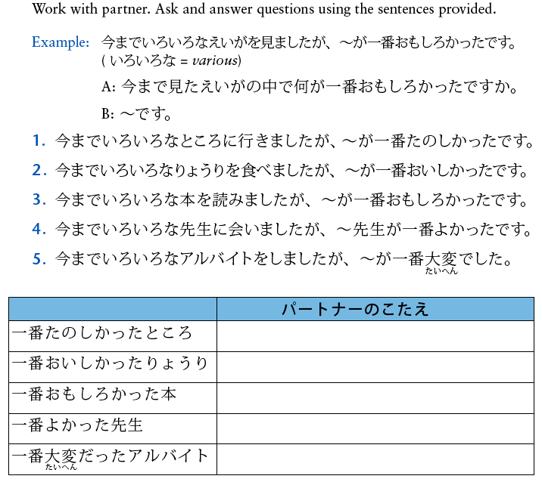
P201 Activity 3

Slide 19
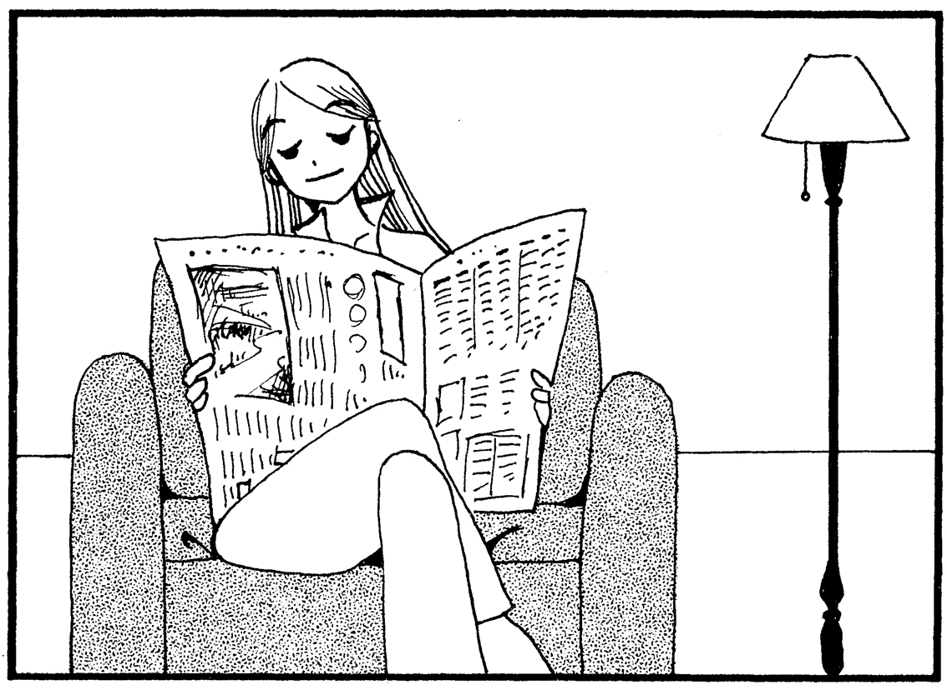
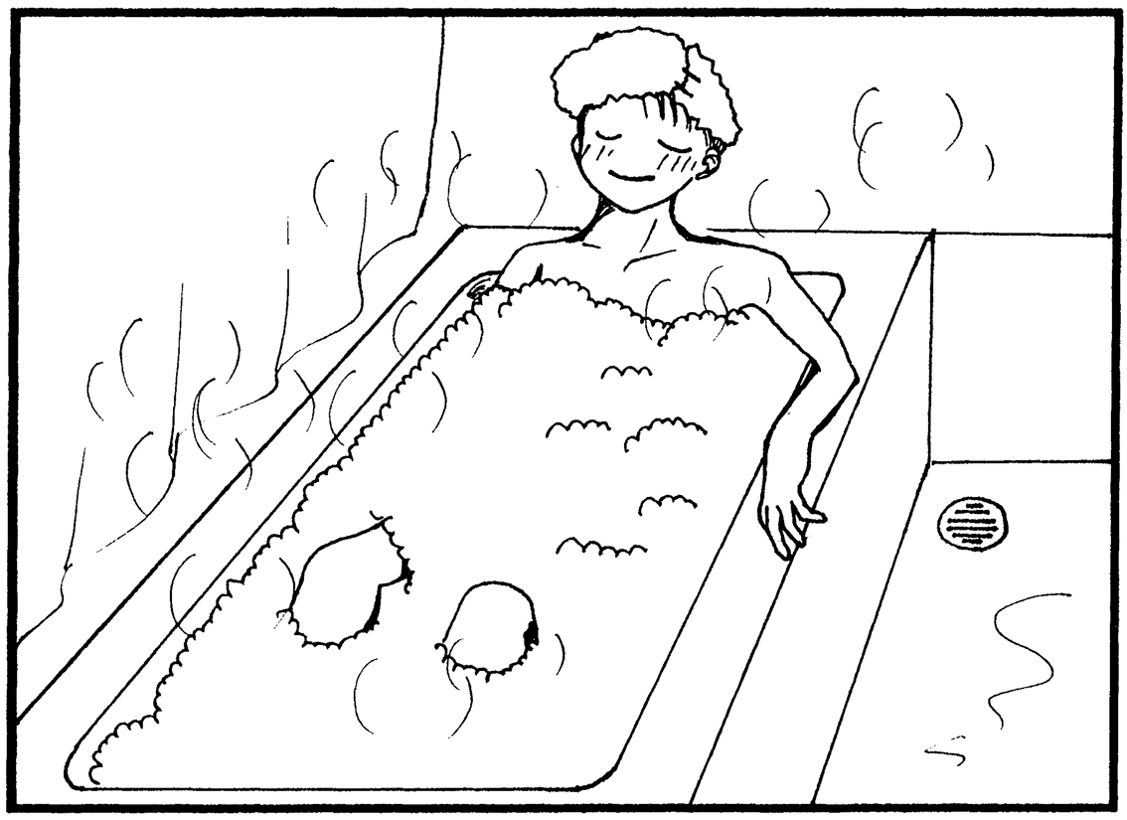
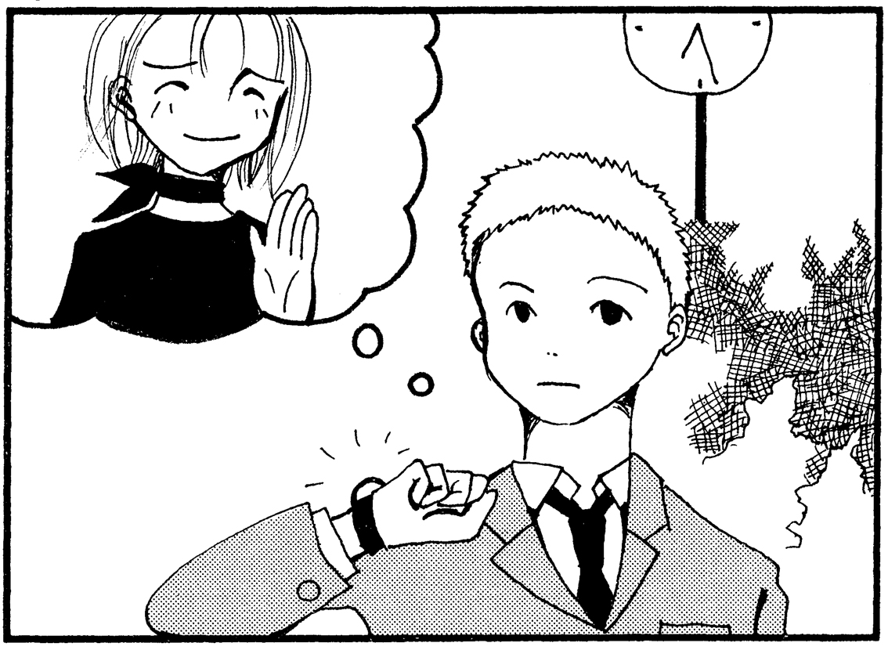
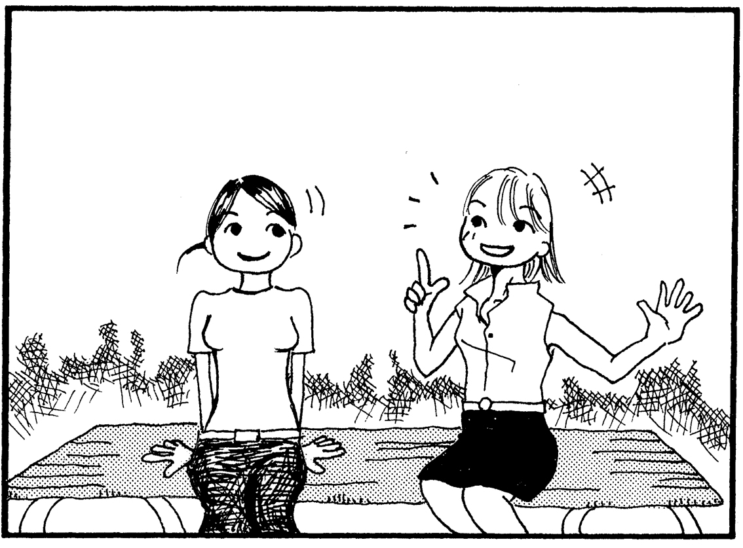
～ている

Slide 20
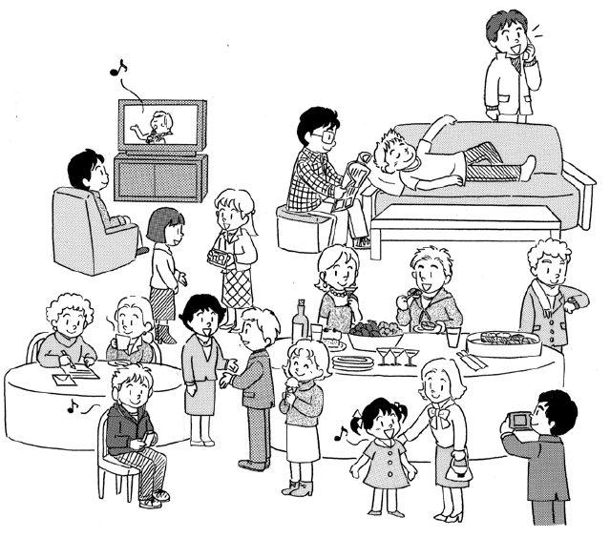
～ている（resultant state / on going action) Nouns and modifying clauses

Slide 21
Invitation
Column A: およぎに行きます。 Column B: 寒いです。
A: およぎに行きませんか。
B: ええ、でも、今日はちょっと寒いので、明日にしませんか。
A: ああ、いいですよ。じゃあ、そうしましょう。
Column A Column B
1.週末にスキーに行きます。 あたたかくて、雪がないかもしれません。
2.ピクニックに行きます。 むし暑くなりそうです。
3.ごご、ゴルフをします。 雨になるかもしれません。
4.６月に日本に行きます。 ６月の日本は雨が多いです。
5.土曜日にパーティをします。 週末にたいふうが来るかもしれません

Slide 22
カジュアルスピーチ
みち子さんとアリスさんは友だちです。みち子さんはアリス
さんとカラオケに行きたいですから、でんわをします。
みち子 もしもし、みちこだけど。
アリス あっ、みち子。どうしたの？
みち子 今、何してる？
アリス テレビ見てるんだけど。
みち子 今からカラオケ行かない？
アリス うん、行く、行く。えきのまえのカラオケ？
みち子 ううん、大学のとしょかんのまえに新しいおみせが
あるんだけど、そこに 行かない？
アリス そうね。あたらしいおみせの方がおもしろそう。
みち子 じゃあ、そのおみせのまえで８時はどう？
アリス うん。じゃあ、あとで。
１）でんわをかける
２）友だちを（イベントに）さそう
３）時間と会うところをきめる

Slide 23
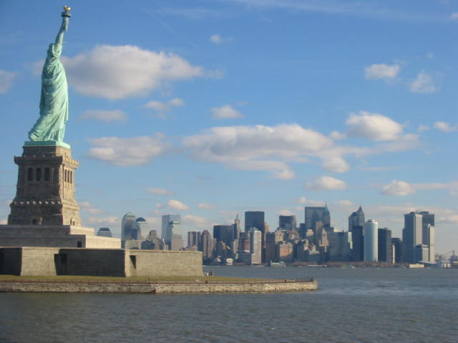
AはBがC
Describing the characteristics of places objects, and time.
1. 東京は
人が
多いです。
2. イリノイは
雪が
多いです。
3. パデュー大学は
アメフトが
ゆうめいです。
4. とうきょうは
人が
多いです。
5. ニューヨークは
じゆうのめがみ が
ゆうめいです。
6. 冬は
雪 が
多いです。
7. 春は
はな が
きれいです。

Slide 24
A (place) は B が C
1) You are at a big intersection Tokyo. You see hundreds of people passing by.
2) You are visiting your friend in Seattle. It’s been raining for three days.
3) You are in Chicago. You are on the way to go to class with you friend. The wind is very strong.
4) You are trying to find a gift at a department store in tokyo, but everything is very expensive.

Slide 25
A (place) は B が C
は が ゆうめいです。
は が 多いです。
は が です。

Slide 26
A は B が C
１）〜さんの大学は何がゆうめいですか。
２）〜さんは何が上手ですか。
３）GF／BFはどんな人がいいですか。
４）日本語は何が一番むずかしいですか。
５）？？？

Slide 27
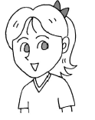
ホームタウン
ホームタウンをホストファミリーにせつめいしましょう。
ホスト アリスさんのホーウタウンはどこですか。
アリス ウィスコンシンのマディソンです。
ホスト ウィスコンシンはどこにありますか？
アリス シカゴの北の方にあります。
ホスト そうですか。気候（きこう）はどうですか。
アリス 夏は暑くて、冬は寒いんです。雪も多いです。
ホスト どのきせつが一番いいですか。
アリス 私は秋が好きですね。木の葉（は）が赤くなって
とてもきれいです。
ホスト ウィスコンシンは何がゆうめいですか。
アリス そうですね。チーズとビールがゆうめいですね。
ホスト そうですか。

Slide 28
天気予報

Slide 29
せかいの天気よほう
（Around the world)
 | とうきょう 例）東京 | アンカレッジ | ニューヨーク | シドニー | ロサンゼルス
天気 | くもり | 雪 | くもり｜雨 | 晴れ | くもり／晴れ
気温 | １５℃／ ６℃ | －８℃／ －２０℃ | ５℃／ ―１℃ | ３３℃／ ２５℃ | ２５℃／ ２０℃
雨 | ４０％ | ０％ | ８０％ | ０％ | ３０％
明日の東京の天気はくもりでしょう。
さいこう気温は１５度で、
さいてい気温は６度でしょう。
東京では、雨がふるかもしれません。

Slide 30
 | とうきょう 例）東京 | アンカレッジ | ニューヨーク | シドニー | ロサンゼルス
天気 | くもり | 雪 | くもり｜雨 | 晴れ | くもり／晴れ
気温 | １５℃／ ６℃ | －８℃／ －２０℃ | ５℃／ ―１℃ | ３３℃／ ２５℃ | ２５℃／ ２０℃
雨 | ４０％ | ０％ | ８０％ | ０％ | ３０％
明日の の天気は でしょう。
さいこう気温は で、さいてい気温は でしょう。
では、 でしょう／かもしれません。

Slide 31
プリンストンの週末の天気は どうでしょうか。

